Slide 1





Toán
Tìm 2 số khi biết tổng và tỉ số của 2 số đó.

Slide 2




Khởi động

Slide 3




KHỈ CON
QUA SÔNG

Slide 4


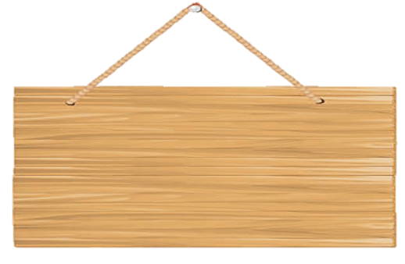

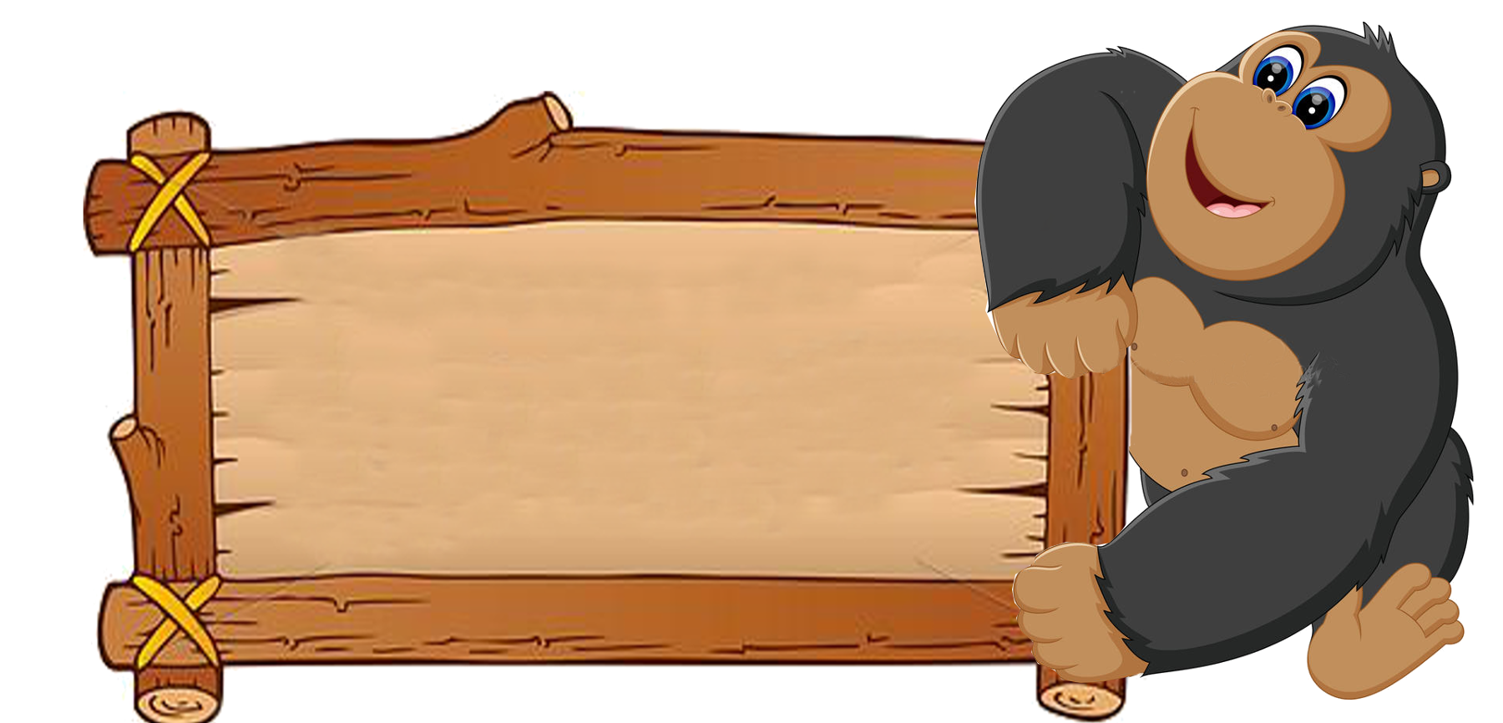
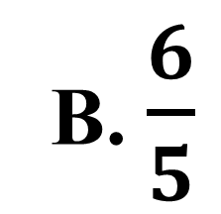
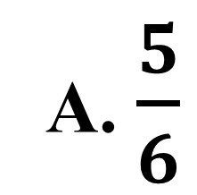
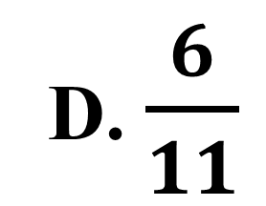
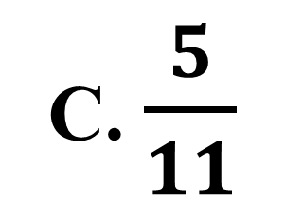
Câu 1: Số thứ nhất là 5, số thứ hai là 6.
Vậy tỉ số của số thứ nhất và số thứ hai là:
0
10
9
8
7
6
5
4
3
2
1
A. $\frac{5}{6}$
B. $\frac{6}{5}$
C. $\frac{5}{11}$
D. $\frac{6}{11}$

Slide 5





Slide 6
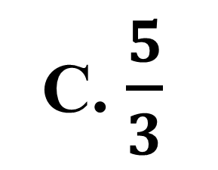
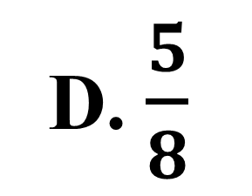
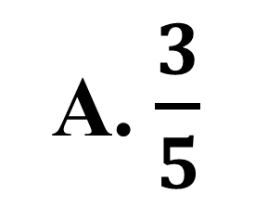
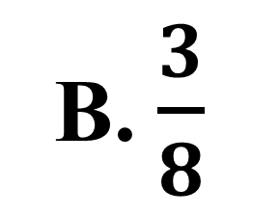
Câu 2: Có 3 quả quýt và 5 quả cam.
Vậy tỉ số của số quả cam và số quả quýt là:
0
10
9
8
7
6
5
4
3
2
1
A. $\frac{3}{5}$
B. $\frac{3}{8}$
C. $\frac{5}{3}$
D. $\frac{5}{8}$

Slide 8

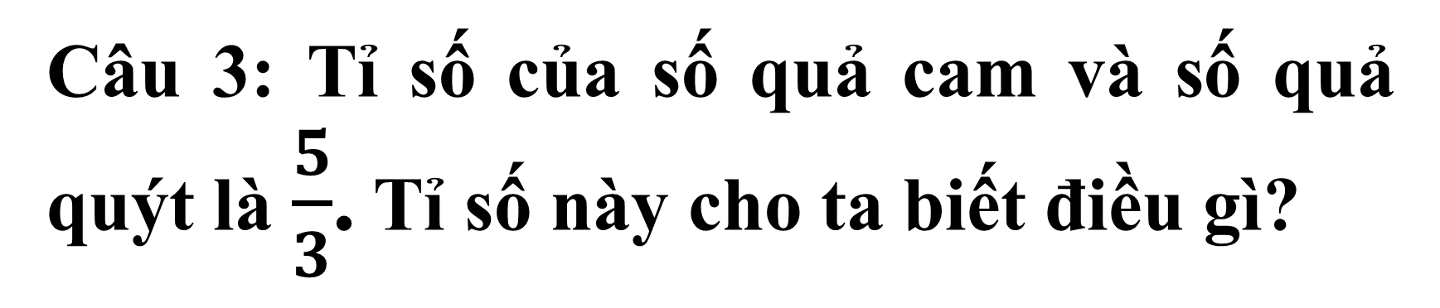
Câu 3: Tỉ số của số quả cam và số quả quýt là $\frac{5}{3}$. Tỉ số này cho ta biết điều gì?
0
10
9
8
7
6
5
4
3
2
1
Tỉ số của số quả cam và số quả
quýt là $\frac{5}{3}$. Tỉ số này cho ta biết số
quả cam bằng $\frac{5}{3}$ số quả quýt.

Slide 10


CHÚC MỪNG

Slide 11
Khám phá

Slide 12


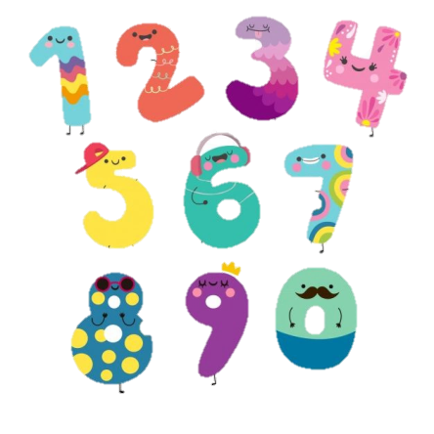
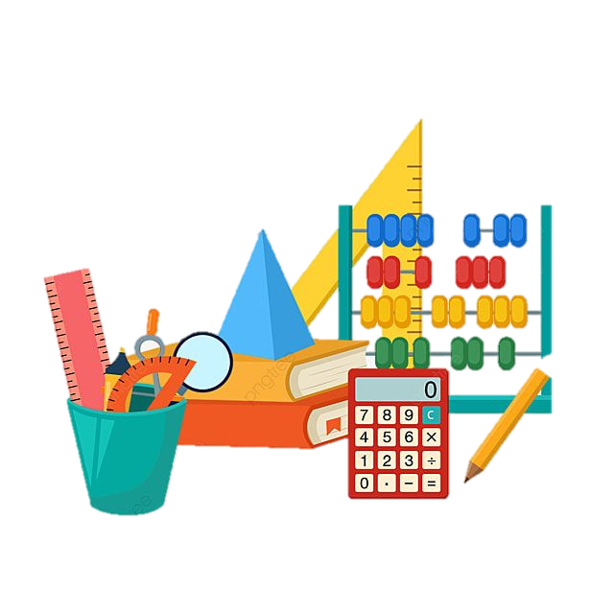
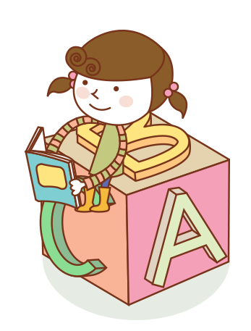
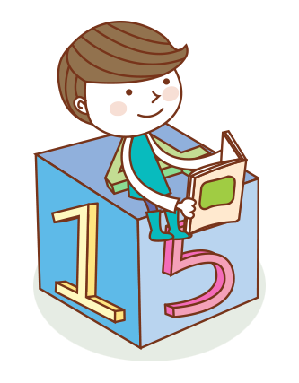

Toán
TÌM HAI SỐ KHI BIẾT TỔNG VÀ TỈ SỐ CỦA HAI SỐ ĐÓ

Slide 13
Yêu cầu cần đạt
Biết cách giải bài toán:
Tìm hai số khi biết tổng và tỉ số
của hai số đó.
Rèn kĩ năng tính toán .

Slide 14


Bài toán 1:
Tổng
của hai số là
50
. Tỉ số
của hai số
đó là
$$\frac{2}{3}.$$
Tìm hai số đó.
Bài giải
Ta có sơ đồ:
?
Số bé:
Số lớn:
50
?
Theo sơ đồ, tổng số phần bằng nhau là:
5 ( phần)
2 + 3 =
Giá trị 1 phần là:
Số bé là:
50 : 5 x 2 = 20
10
50 : 5 =
Số bé là:
20
10 x 2 =
Số lớn là:
50 –20 =
30
Đáp số: Số bé: 20
Số lớn: 30

Slide 15
Bài toán 1:
Bài giải
Ta có sơ đồ:
Số bé:
Số lớn:
Theo sơ đồ, tổng số phần bằng nhau là:
2 + 3 = 5 (phần)
Số bé là:
50 : 5 x 2 = 20
Số lớn là:
50 – 20 = 30
Đáp số: Số bé: 20
Số lớn: 30
?
50
Bước 1: Vẽ sơ đồ.
?
Bước 2: Tìm tổng số phần bằng nhau.
Bước 3: Tìm số bé.
Bước 4: Tìm số lớn
(Lưu ý: Có thể tìm số lớn trước số bé)

Slide 16

Bài toán 2:
Minh và Khôi có
25 quyển vở.
$$\frac{2}{3}$$
Số vở của Minh bằng
số vở của Khôi.
Hỏi mỗi bạn có bao nhiêu quyển vở?
Ta có sơ đồ:
Minh:
Khôi:
? quyển
Bước 1: Vẽ sơ đồ.
25 quyển vở
? quyển
Bước 2: Tìm tổng số phần bằng nhau.
Theo sơ đồ, tổng số phần bằng nhau là:
2 + 3 = 5 (phần)
Số vở của Minh là:
25: 5 x 2 = 10 (quyển)
Số vở của Khôi là:
25 -10 = 15 (quyển)
Đáp số: Minh: 10 quyển
Khôi : 15 quyển
Bước 3: Tìm số bé.
Bước 4: Tìm số lớn
(Lưu ý: Có thể tìm số lớn trước số bé)

Slide 17
Khi giải bài toán Tìm hai số khi biết tổng và tỉ số của hai số đó, ta làm những bước nào?
Bước 1: Vẽ sơ đồ (dựa vào tỉ số.)
Bước 2: Tìm tổng số phần bằng nhau (phép cộng).
Bước 3: Tìm số lớn hoặc số bé.
Bước 4: Tìm số còn lại.

Slide 18
LUYỆN TẬP

Slide 19
2
Bài 1: Tổng của hai số là 333. Tỉ số của hai số đó là . Tìm hai số đó.
7
Bài giải
Ta cã s¬ ®å:
?
Sè bÐ:
?
333
Sè lín:
Theo sơ đồ, tổng số phần bằng nhau là:
2 + 7 = 9 (phần)
Số bé là:
333 : 9 x 2 = 74
Số lớn là:
333 – 74 = 259
Đáp số: Số bé: 74
Số lớn: 259

Slide 20
Bài 2: Hai kho chứa 125 tấn thóc, trong đó số thóc ở kho thứ nhất bằng số thóc ở kho thứ hai. Hỏi mỗi kho chứa bao nhiêu tấn thóc ?
2
7
Bài giải
Ta có sơ đồ:
? tấn
Kho thứ nhất:
125 tấn
Kho thứ hai :
? tấn
Theo sơ đồ, tổng số phần bằng nhau là:
3 + 2 = 5 (phần)
Số thóc ở kho thứ nhất là:
125 : 5 x 3 = 75 (tấn)
Số thóc ở kho thứ hai là:
125 - 75 = 50 (tấn)
Đáp số: Kho thứ nhất: 75 tấn
Kho thứ hai: 50 tấn.

Slide 21
Bài 3: Tổng hai số bằng số lớn nhất có hai chữ số. Tỉ số của hai số đó là . Tìm hai số đó?
4
5
Bài giải
Vì số lớn nhất có hai chữ số là 99 nên tổng hai số là 99
Ta có sơ đồ:
?
Sè bÐ:
?
99
Sè lín:
Theo sơ đồ, tổng số phần bằng nhau là:
4 + 5 = 9 (phần)
Số bé là:
99 : 9 x 4 = 44
Số lớn là:
99 – 44 = 55
Đáp số: Số bé: 44
Số lớn: 55

Slide 22

Khi giải bài toán Tìm hai số khi biết tổng và tỉ số của hai số đó, ta làm những bước nào?
Bước 1: Vẽ sơ đồ (dựa vào tỉ số.)
Bước 2: Tìm tổng số phần bằng nhau (phép cộng).
Bước 3: Tìm số lớn hoặc số bé.
Bước 4: Tìm số còn lại.

Slide 23


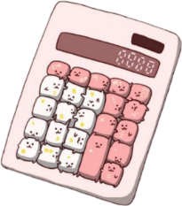
Dặn dò
Chuẩn bị bài Luyện tập
(trang 148 - Sách giáo khoa)

Slide 24

Chúc các em
chăm ngoan, học giỏi!

